Slide 1
程序设计思维与实践
哈尔滨工业大学（深圳）
计算机科学与技术学院
大数据技术中心
张保权
课件.版权：哈尔滨工业大学.苏小红 sxh@hit.edu.cn
Notes:
个人简介，教材简介

Slide 2
课程内容安排
进入计算机的世界
程序设计基础
数据操作基础
数据操作进阶
数据存储
C语言语法
模块化编程
自学部分
计算机原理
程序语言与算法
数据类型
表达式
程序控制流程
分治与函数
递归函数
数组
指针
字符串
结构体
动态内存分配
数据遍历与搜索
排序算法
栈与递归
队列
链表
树与图简介
文件
程序设计思想与数据操作方法融会贯通，内容由浅入深

Slide 3
第十一讲 数据遍历与搜索——学习内容
  11.1 什么是数据遍历与搜索？
  11.2 算法基本概念回顾
  11.3 算法正确性分析与复杂度分析
  11.4 应用举例：查找算法
  11.5 应用举例：数组修改

Slide 4
第十一讲 数据遍历与搜索——学习内容
  11.1 什么是数据遍历与搜索？
  11.2 算法基本概念回顾
  11.3 算法正确性分析与复杂度分析
  11.4 应用举例：查找算法
  11.5 应用举例：数组修改

Slide 5
11.1 什么是数据遍历与搜索
数据遍历和数据搜索
计算机科学中常见的两种基本操作，用于处理和查找数据结构中的数据项。虽然它们经常结合使用，但在概念上有所区别。
两者区别：
  数据遍历是指依次访问数据结构中的每一个元素，通常不跳过任何元素。它的目的是遍历整个数据结构中的所有数据项，而不一定是寻找特定值。
  数据搜索是指在数据结构中查找符合某个条件的特定元素，通常会在找到该元素后停止，而不是继续访问所有数据项。搜索的目标是找到一个特定的元素或确定它是否存在。

Slide 6
第十一讲 数据遍历与搜索——学习内容
  11.1 什么是数据遍历与搜索？
  11.2 算法基本概念回顾
  11.3 算法正确性分析与复杂度分析
  11.4 应用举例：查找算法
  11.5 应用举例：数组修改

Slide 7
11.2.1 算法基本概念回顾——什么是算法？
在数学和计算机科学之中，算法/算则法（Algorithm）为一个计算的具体步骤，常用于计算、数据处理和自动推理。
常见的算法：
  加减乘除四则运算
  一元二次方程求解
  数列求和
  计算三角形面积
  ……

Slide 8
11.2.2 算法基本概念回顾——什么是计算？
  可由一个给定计算模型机械地执行的规则或计算步骤序列称为该计算模型的一个计算
  注意
    一个计算机程序是一个计算（计算模型是计算机）
    计算可能永远不停止——不是算法。

Slide 9
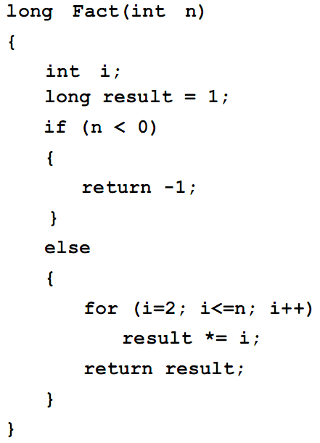
11.2.3 算法基本概念回顾——算法的正式定义
  算法是一个满足下列条件的计算：
    有穷性/终止性：有限步内必须停止，
    确定性：每一步都是严格定义和确定的动作，
    能行性：每一个动作都能够被精确地机械执行，
    输入：有一个满足给定约束条件的输入，
    输出：满足给定约束条件的结果。

Slide 10
第十一讲 数据遍历与搜索——学习内容
  11.1 什么是数据遍历与搜索？
  11.2 算法基本概念回顾
  11.3 算法正确性分析与复杂度分析
  11.4 应用举例：查找算法
  11.5 应用举例：数组修改

Slide 11
11.3.1 算法的正确性分析
算法正确性
  一个算法是正确的，如果它对于每一个输入都最终停止,而且产生正确的输出。
  不正确算法：
    ①不停止(在某个输入上)
    ②对所有输入都停止，但对某输入产生不正确结果
  近似算法：
    ①对所有输入都停止
    ②产生近似正确的解或产生不多的不正确解

Slide 12
11.3.2 算法的复杂性分析
目的：
  预测算法对不同输入所需资源量
复杂性测度：
  时间，空间， I/O等, 是输入大小的函数
用途：
  为求解一个问题选择最佳算法、最佳设备

Slide 13
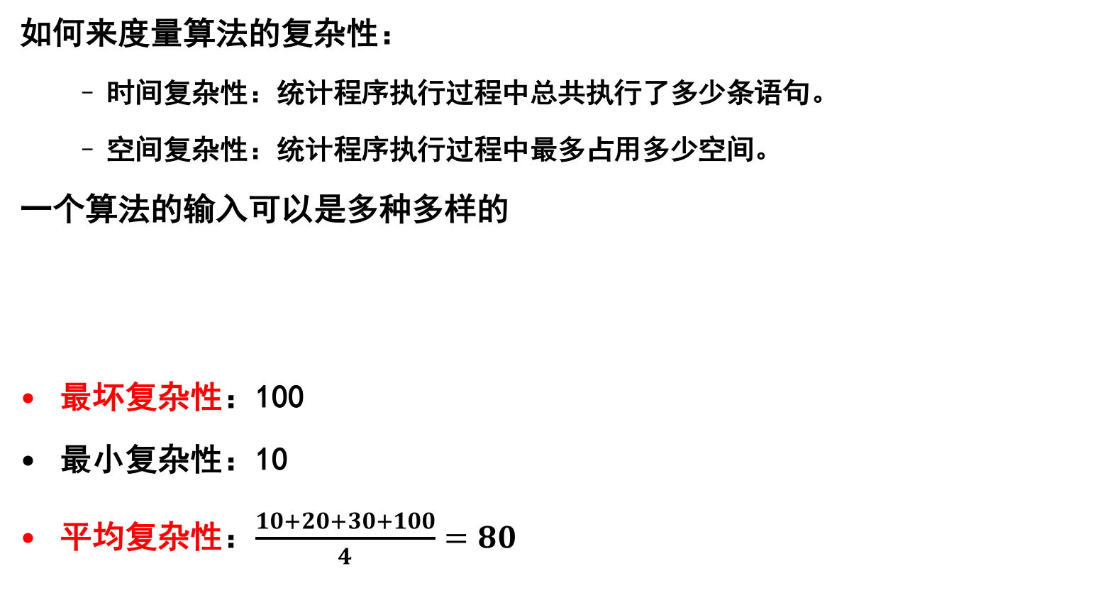
11.3.3 算法的复杂性分析的度量
如何来度量算法的复杂性：
  时间复杂性：统计程序执行过程中总共执行了多少条语句。
  空间复杂性：统计程序执行过程中最多占用多少空间。
一个算法的输入可以是多种多样的
最坏复杂性：100
最小复杂性：10
平均复杂性：$\frac{10+20+30+100}{4}=80$
输入1 | 输入2 | 输入3 | 输入4
10 | 20 | 30 | 100

Slide 14

11.3.3 算法的复杂性分析的度量——【例】换钱游戏
陌生人给富翁的钱 (t)
  初始值 ：t =0
  递推公式：t = t + 100000
富翁给陌生人的钱 (s)
  初始值：s = 0
  递推公式：s = s + 某天给钱数 (a)
初始值：a = 0.01
递推公式：a = a * 2

Slide 15
11.3.3 算法的复杂性分析的度量——【例】换钱游戏
#include <stdio.h>
void main()
{
int i;
float money, sum_money1, sum_money2;
sum_money1=0.0; /*初始值*/
sum_money2=0.0; /*初始值*/
money=0.01; /*初始值*/
for(i=1; i<=30; i++) //i=1执行1次，判断条件执行31次，i++执行30次
{
sum_money1+=100000.0; /*计算陌生人给富翁的钱*/
sum_money2+=money; /*计算富翁给陌生人的钱*/
money=money*2; /*富翁每天给陌生人的钱*/
}
}
行号
执行次数
4 | 5 | 6 | 7 | 8 | 9 | 11 | 12 | 13
1 | 1 | 1 | 1 | 1 | 62 | 30 | 30 | 30
$T=1+1+1+1+1+62+30+30+30=$157

Slide 16
11.3.3 算法的复杂性分析的度量——【例】换钱游戏
#include <stdio.h>
void main()
{
int i;
float money, sum_money1, sum_money2, n;
scanf(“%d”,&n);
sum_money1=0.0; /*初始值*/
sum_money2=0.0; /*初始值*/
money=0.01; /*初始值*/
for(i=1; i<=n; i++) //i=1执行1次，判断条件执行n+1次，i++执行n次
{
sum_money1+=100000.0; /*计算陌生人给富翁的钱*/
sum_money2+=money; /*计算富翁给陌生人的钱*/
money=money*2; /*富翁每天给陌生人的钱*/
}
}
行号
执行次数
4 | 5 | 6 | 7 | 8 | 9 | 10 | 12 | 13 | 14
1 | 1 | 1 | 1 | 1 | 1 | 2n+2 | n | n | n
$$T=1+1+1+1+1+1+2n+2+n+n+n=5n+8$$

Slide 17
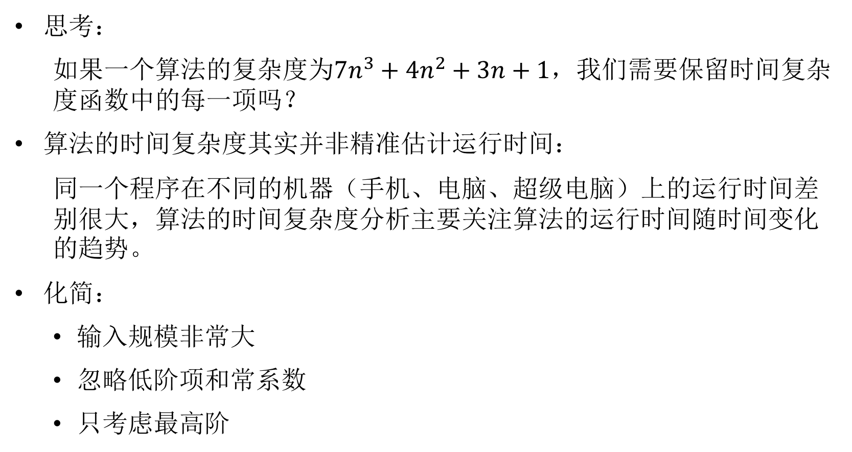
11.3.3 算法的复杂性分析的度量
思考：
  如果一个算法的复杂度为$7n^{3}+4n^{2}+3n+1$，我们需要保留时间复杂度函数中的每一项吗？
算法的时间复杂度其实并非精准估计运行时间：
  同一个程序在不同的机器（手机、电脑、超级电脑）上的运行时间差别很大，算法的时间复杂度分析主要关注算法的运行时间随时间变化的趋势。
化简：
  输入规模非常大
  忽略低阶项和常系数
  只考虑最高阶

Slide 18
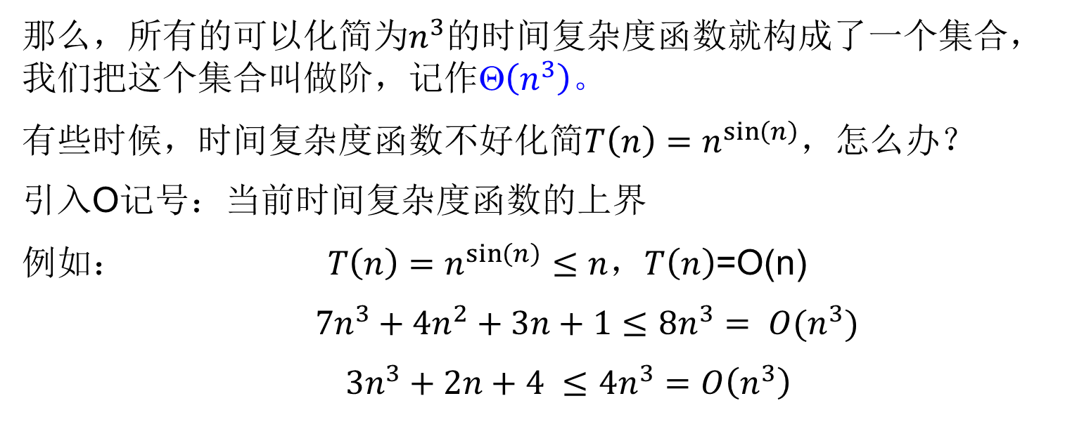
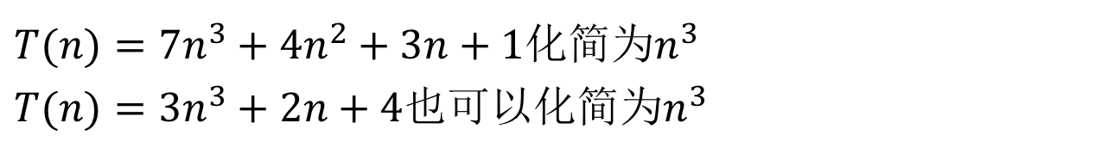
11.3.3 算法的复杂性分析的度量
$T(n)=7n^{3}+4n^{2}+3n+1$化简为$n^{3}$
$T(n)=3n^{3}+2n+4$也可以化简为$n^{3}$
那么，所有的可以化简为$n^{3}$的时间复杂度函数就构成了一个集合，我们把这个集合叫做阶，记作$\text{}\left(n^{3}\right)。$
有些时候，时间复杂度函数不好化简$T\left(n\right)=n^{\sin\left(n\right)}$，怎么办？
引入O记号：当前时间复杂度函数的上界
例如：$T\left(n\right)=n^{\sin\left(n\right)}≤n$，$T\left(n\right)$=O(n)
$7n^{3}+4n^{2}+3n+1≤8n^{3}= O(n^{3})$
$3n^{3}+2n+4 ≤4n^{3}=O\left(n^{3}\right)$
  常见$的阶：O\left(1\right),O\left(lg n\right),O\left(n\right),O\left(nlg n\right),O\left(n^{2}\right),O\left(n^{3}\right),O\left(2^{n}\right)$

Slide 19
11.3.3 算法的复杂性分析的度量
时间复杂度分析举例：
时间复杂度$O\left(1\right)$
时间复杂度$O\left(lgn\right)$
int i = 1;
int j = 2;
++i;
j++;
int m = i + j;
int i = 1;
while(i<n)
{
i = i * 2;
}

Slide 20
11.3.3 算法的复杂性分析的度量
时间复杂度分析举例：
时间复杂度$O\left(n\right)$
时间复杂度$O\left(nlgn\right)$
时间复杂度$O\left(n^{2}\right)$
for(i=1; i<=n; ++i)
{
j = i;
j++;
}
int n,m;
scanf("%d",&n);
for(m=1; m<n; m++)
{
i = 1;
while(i<n)
{
i = i * 2;
}
}
for(x=1; x<=n; x++)
{
for(i=1; i<=n; i++)
{
j = i;
j++;
}
}

Slide 21
11.3.3 算法的复杂性分析的度量
空间复杂度分析举例：
空间复杂度$O\left(1\right)$
空间复杂度$O\left(n\right)$
int i = 1;
int j = 2;
++i;
j++;
int m = i + j;
const int n = 100;
int m[n];
for(i=1; i<=n; ++i)
{
j = i;
j++;
}

Slide 22
第十一讲 数据遍历与搜索——学习内容
  11.1 什么是数据遍历与搜索？
  11.2 算法基本概念回顾
  11.3 算法正确性分析与复杂度分析
  11.4 应用举例：查找算法
  11.5 应用举例：数组修改

Slide 23


11.4 查找算法
查找（Search）算法
  顺序查找，也称线性查找（Linear Search）
  折半查找，也称对分搜索（Binary Search）

Slide 24
11.4.1 顺序查找
Key
List
3
6 | 4 | 1 | 9 | 7 | 3 | 2 | 8
事先不必排序
3
6 | 4 | 1 | 9 | 7 | 3 | 2 | 8
哈，找到了！
3
6 | 4 | 1 | 9 | 7 | 3 | 2 | 8
3
6 | 4 | 1 | 9 | 7 | 3 | 2 | 8
在最坏情况下，查找次数等于总的数据量大小。
平均情况需要比较一半的数组元素。
3
6 | 4 | 1 | 9 | 7 | 3 | 2 | 8
3
6 | 4 | 1 | 9 | 7 | 3 | 2 | 8

Slide 25
【例】顺序查找某学号对应的学生的成绩
int LinSearch(long num[], long x, int n)
{
int i;
for (i=0; i<n; i++)
{
if (num[i] == x)
{
return i;
}
}
return -1;
}
#define N 40
int main()
{
int score[N], n, pos;
long num[N], x;
n = ReadScore(score, num);
printf("Input the searching ID:");
scanf("%ld", &x);
pos = LinSearch(num, x, n);
if (pos != -1)
{
printf("score=%d\n",score[pos]);
}
else
{
printf("Not found!\n");
}
return 0;
}
找到时返回下标位置
找不到时返回-1
LinSearch的循环体最多执行n次，时间复杂度为O(n)

Slide 26
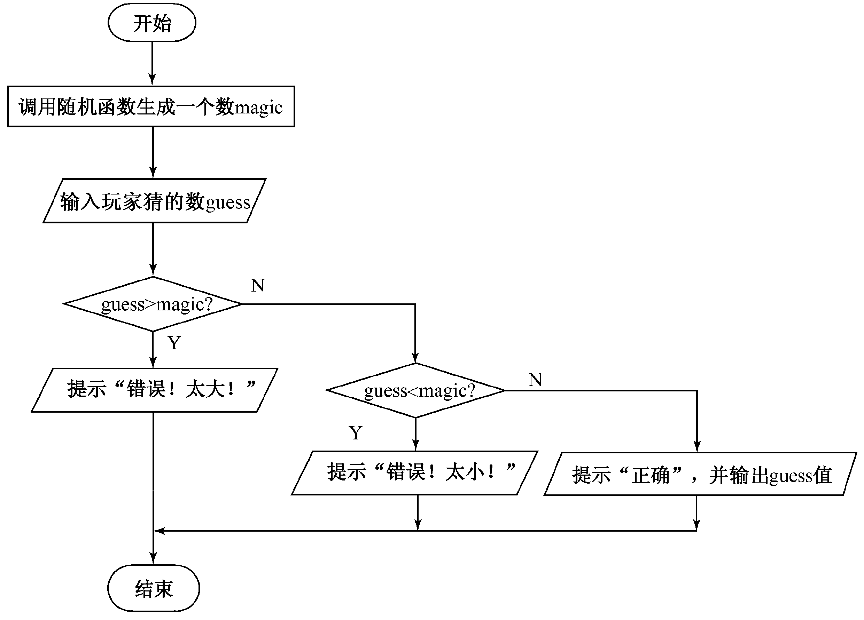
回顾：猜数游戏中的问题求解方法
如何猜得更快？

Slide 27
11.4.2 折半查找
8
4
2
1
1024
512
256
128
64
32
16
8
4
2
1
用2除一次相当于折半查找算法中的一次比较。
最多所需的比较次数是第一个大于数组元素个数的2的幂次数。
Notes:
27

Slide 28
11.4.3 折半查找原理
事先按升序排序
key
low=0
mid=(low+high)/2
high=n-1
8
1 | 2 | 3 | 4 | 6 | 7 | 8 | 9
key>4, low=mid+1
low
mid
high
8
1 | 2 | 3 | 4 | 6 | 7 | 8 | 9
key>7, low=mid+1
mid
low
high
8
1 | 2 | 3 | 4 | 6 | 7 | 8 | 9
key==8
找到了！

Slide 29
11.4.3 折半查找原理
key
low
mid
high
9
1 | 2 | 3 | 4 | 6 | 7 | 10 | 12
key>4, low=mid+1
low
mid
high
9
1 | 2 | 3 | 4 | 6 | 7 | 10 | 12
key>7, low=mid+1
mid
low
high
9
1 | 2 | 3 | 4 | 6 | 7 | 10 | 12
key<10, high=mid-1
high
low
9
1 | 2 | 3 | 4 | 6 | 7 | 10 | 12
low<high为假
没找到！

Slide 30


【例】折半查找学号
int BinSearch(long num[], long x, int n)
{
int low, high, mid;
low = 0;
high = n - 1;
while (low <= high)
{
mid = (high + low) / 2;
if (x > num[mid])
{
low = mid + 1;
}
else if (x < num[mid])
{
high = mid - 1;
}
else
{
return mid;
}
}
return -1;
}
看似天衣无缝，完美无缺？
While循环体最多执行几次？
每执行一次，查询区间减半。假设$执行了x次，n{\left(\frac{1}{2}\right)}^{x}=1$
$$x=log(n)$$
时间复杂度为O($log(n)$)
Notes:
Here again

Slide 31
11.4.3 折半查找注意事项
mid = (high + low) / 2;
存在问题：如果数组很大，low和high之和大于有符号整数的极限值（在limits.h中定义）
  就会发生数值溢出，使mid成为一个负数
防止溢出的解决方案
  修改计算中间值的方法，用减法代替加法
  mid = low + (high - low) / 2;

Slide 32
第十一讲 数据遍历与搜索——学习内容
  11.1 什么是数据遍历与搜索？
  11.2 算法基本概念回顾
  11.3 算法正确性分析与复杂度分析
  11.4 应用举例：查找算法
  11.5 应用举例：数组修改

Slide 33
11.5 一维数组的元素修改
数组的元素修改
  修改操作：插入和删除
  约定数组里的元素是连续存放的，也即元素中间不能存在未放入元素的空格
应用场景：
  场景一、在给定位置插入和删除
  场景二、无序数组的插入和删除
  场景三、有序数组的插入和删除

Slide 34
11.5.1在给定位置插入和删除——插入数
在数组里Index为4的位置插入一个数11
1 | 2 | 3 | 4 | 6 | 7 | 10 | 12
1 | 2 | 3 | 4 |  | 6 | 7 | 10 | 12
把Index为4的位置空出来
1 | 2 | 3 | 4 | 11 | 6 | 7 | 10 | 12
在Index为4的位置填入11

Slide 35
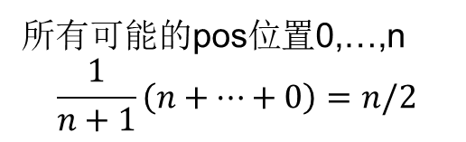
11.5.2在给定位置插入和删除——插入数
#include <stdio.h>
int insert_at_position(int arr[], int n, int pos, int value) {
if (pos > n || pos < 0) {
printf("Invalid position\n");
return n;
}
for (int i = n; i > pos; i--) {
arr[i] = arr[i - 1];
}
arr[pos] = value;
return n+1;
}
int main() {
int arr[100] = {1, 2, 3, 4, 5};
int n = 5;
n = insert_at_position(arr, n, 2, 99);
for (int i = 0; i < n; i++) {
printf("%d ", arr[i]);
}
return 0;
}
第3-6行：O(1)
第7-9行：最多执行n-pos次， O(n)
在给定位置插入时间复杂度为O(n)
平均复杂度如何分析？
所有可能的pos位置0,…,n
$$\frac{1}{n+1}\left(n+…+0\right)=n/2$$
如果n>=100会发生什么？如何处理？

Slide 36
11.5.2在给定位置插入和删除——插入数
#include <stdio.h>
int insert_at_position(int arr[], int n, int pos, int value) {
if (pos > n || pos < 0) {
printf("Invalid position\n");
return n;
}
for (int i = n; i > pos; i--) {
arr[i] = arr[i - 1];
}
arr[pos] = value;
return n+1;
}
int main() {
int arr[100] = {1, 2, 3, 4, 5};
int n = 5;
n = insert_at_position(arr, n, 2, 99);
for (int i = 0; i < n; i++) {
printf("%d ", arr[i]);
}
return 0;
}
第3-6行：O(1)
第7-9行：最多执行n-pos次， O(n)
在给定位置插入时间复杂度为O(n)

Slide 37
11.5.2在给定位置插入和删除——删除数
删除数组里Index为4的位置上的数
1 | 2 | 3 | 4 | 6 | 7 | 10 | 12
1 | 2 | 3 | 4 |  | 7 | 10 | 12
删除Index为4的位置上的元素
1 | 2 | 3 | 4 | 7 | 10 | 12
把后面的元素往前移动

Slide 38
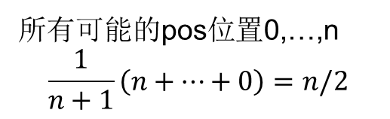
11.5.2在给定位置插入和删除——删除数
#include <stdio.h>
int delete_at_position(int arr[], int n, int pos) {
if (pos >= n || pos < 0) {
printf("Invalid position\n");
return n;
}
for (int i = pos; i < n - 1; i++) {
arr[i] = arr[i + 1];
}
return n-1;
}
int main() {
int arr[100] = {1, 2, 3, 4, 5};
int n = 5;
delete_at_position(arr, n, 2);
n--;
for (int i = 0; i < n; i++) {
printf("%d ", arr[i]);
}
return 0;
}
第3-6行：O(1)
第7-9行：最多执行n-pos次， O(n)
第10行： O(1)
在给定位置插入时间复杂度为O(n)
平均复杂度如何分析？
所有可能的pos位置0,…,n
$$\frac{1}{n+1}\left(n+…+0\right)=n/2$$

Slide 39
11.5.3无序数组插入和删除
在数组里插入一个数11
1 | 7 | 3 | 4 | 6 | 2 | 10 | 12
1 | 7 | 3 | 4 | 6 | 2 | 10 | 12 | 11
在数组里第一个未被利用的位置插入

Slide 40
11.5.3 无序数组插入和删除
#include <stdio.h>
int insert_unordered(int arr[], int n, int value) {
arr[n] = value;
return n+1;
}
int main() {
int arr[100] = {1, 2, 3, 4, 5};
int n = 5;
n = insert_unordered(arr, n, 99);
for (int i = 0; i < n; i++) {
printf("%d ", arr[i]);
}
return 0;
}
无序数组插入时间复杂度为O(1)

Slide 41
11.5.3 无序数组插入和删除
在数组里删除6（分情况删除第一个出现的6，删除所有的6）
思考：如果不存在6怎么办？如果有多个6怎么办？
1 | 7 | 3 | 4 | 6 | 2 | 10 | 12
1 | 7 | 3 | 4 | 6 | 2 | 10 | 12
找到数组里的第一个6
1 | 7 | 3 | 4 | 2 | 10 | 12

Slide 42
11.5.3 无序数组插入和删除
#include <stdio.h>
int delete_unordered(int arr[], int n, int value) { //删除数组中的第一个值为value的元素，并返回删除后数组中元素数量。
int loc=-1;
for (int i = 0; i < n; i++) { //找到value的位置，赋值给loc
if (arr[i] == value) {
loc = i;
break;
}
}
if(loc<0) { //数组中没有值为value的元素
printf("Value not found\n");
return n;
}
for(int i=loc;i<n-1;i++)
arr[i] = arr[i+1];
return n-1;
}
第3行：O(1)
第10-13行： O(1)
第4-9行：执行loc+1次
第14-15行：执行n-loc次
两个循环总计执行n+1次， O(n)
在无序数组删除元素时间复杂度为O(n)

Slide 43
11.5.3 无序数组插入和删除
#include <stdio.h>
int delete_unordered(int arr[], int n, int value)；
int main() {
int arr[100] = {1, 2, 3, 4, 5};
int n = 5;
n = delete_unordered(arr, n, 3);
for (int i = 0; i < n; i++) {
printf("%d ", arr[i]);
}
return 0;
}

Slide 44
11.5.4 在有序数组插入和删除
在数组里插入一个数11
1 | 2 | 3 | 4 | 6 | 7 | 10 | 12
1 | 2 | 3 | 4 | 6 | 7 | 10 | 12
找到数组里的第一个不小于11的元素
将该元素和后面的元素后移，空出一个位置
1 | 2 | 3 | 4 | 6 | 7 | 10 |  | 12
1 | 2 | 3 | 4 | 6 | 7 | 10 | 11 | 12
在空出位置上填11

Slide 45
11.5.4 在有序数组插入和删除
int BinSearchGE(int num[], int x, int n) //返回数组里第一个大于等于x的元素的位置，如果所有元素均小于x，返回n
{
int low, high, mid;
low = 0;
high = n - 1;
while (low < high){
mid = (high + low) / 2;
if (x > num[mid])
low = mid + 1;
else
high = mid;
}
if(num[low]<x) return n;
else return low;
}

Slide 46
11.5.4 在有序数组插入和删除
#include <stdio.h>
int BinSearchGE(int arr[], int value , int n);
int insert_ordered(int arr[], int n, int value){
int pos = BinSearchGE(arr,value,n);
for (int i = n; i > pos; i--) {
arr[i] = arr[i - 1];
}
arr[pos] = value;
return n+1;
}
int main() {
int arr[100] = {1, 2, 3, 4, 5};
int n = 5;
n = insert_unordered(arr, n, 11);
for (int i = 0; i < n; i++) {
printf("%d ", arr[i]);
}
return 0;
}
第4行：O(log(n))
第5-7行： O(n)
第9-9行： O(1)
有序数组插入元素时间复杂度为O(n)

Slide 47
11.5.4 在有序数组插入和删除
在数组里删除一个数6
1 | 2 | 3 | 4 | 6 | 7 | 10 | 12
1 | 2 | 3 | 4 | 6 | 7 | 10 | 12
找到数组里的第一个6
1 | 2 | 3 | 4 |  | 7 | 10 | 12
删除6
1 | 2 | 3 | 4 | 7 | 10 | 12
将该元素后面的元素前移
没有6怎么办？如果有多个6怎么办？

Slide 48
11.5.4 在有序数组插入和删除
int BinSearch(long num[], long x, int n)
{
int low, high, mid;
low = 0;
high = n - 1;
while (low <= high){
mid = (high + low) / 2;
if (x > num[mid]) {
low = mid + 1;
}
else if (x < num[mid]) {
high = mid - 1;
}
else {
return mid;
}
}
return -1;
}

Slide 49
11.5.4 在有序数组插入和删除
#include <stdio.h>
int BinSearch(int arr[], int value , int n);
int delete_ordered(int arr[], int n, int value){
int pos = BinSearch(arr,value,n);
if(pos<0){
printf("Value not found\n");
return n;
}
for (int i = pos; i < n-1; i++)
arr[i] = arr[i + 1];
return n+1;
}
int main() {
int arr[100] = {1, 2, 3, 4, 5};
int n = 5;
n = delete_ordered(arr, n, 3);
for (int i = 0; i < n; i++) {
printf("%d ", arr[i]);
}
return 0;
}
第4行：O(log(n))
第5-8行： O(1)
第9-10行： O(n)
有序数组删除元素时间复杂度为O(n)

Slide 50
11.5.5 一维数组的元素修改——复杂度分析
时间复杂度 | 指定位置 | 无序 | 有序
插入 | O(n) | O(1) | O(n)
删除 | O(n) | O(n) | O(n)
查找位置 时间复杂度 | 无序 | 有序
插入 | O(1) | O(log(n))
删除 | O(n) | O(log(n))

Slide 51
本讲小结
  算法的定义
  算法分析
    时间复杂度分析
    空间复杂度分析
  应用举例
    查找算法
      顺序查找
      折半查找
    数组修改

